Slide 1
Vanhusten yleisimmät sairaudet
Heljä Lotvonen, geriatri
18.2.2013
Omnia

Slide 2
sisällysluettelo
Monisairastavuus
Elämänlaatukysymykset
Toimintakyky
Huimaus
Kaatuilu
Diabetes
Muistisairaudet
Alzheimerin tauti
Delirium
Hauraus-raihnausoireyhtymä
Näkö ja kuulo
Masennus
Nivelrikko
Osteoporoosi
Virtsatulehdus
Syöpä

Slide 3
Vanhukselle kertyy paljon erilaisia sairauksia tai oireita
Komorbiditeetti=lisäsairaudet. Muiden sairauksien vaikutus yhden sairauden kulkuun (esim. DM+perifeerinen valtimosairaus sydämen vajaatoiminnan hoidossa. Verisuonisairaus+muistisairaus muiden sairauksien hoidossa. Muistisairaus minkä tahansa muun sairauden yhteydessä)
Multimorbiditeetti=monisairastavuus. Eri sairauksien yhdistelmät ja niiden vaikutus toisiinsa.
Compression of morbidity=sairauksien pakkaantuminen elinkaaren loppuun (kaksi viimeistä ikävuotta)
Vanhan sairaudet ovat usein epätyypillisiä, erilaisia kuin nuorilla – tunnistamisen vaikeus – tarvitaan salapoliisin työtä

Slide 4
Elämänlaatu
Objektiiviset mittarit: RAND, 15D, SF-36, WHOQOL (WHO quality of life), Dementia care mapping
Subjektiivinen näkemys – kysytään ”miten sinä koet tämän?”
Fyysinen, sosiaalinen ja psyykkinen hyvinvointi. Lukutaito, ansiotaso, yksilönvapaus, ympäristön saastuneisuus, onnellisuus, terveydentila jne.
Vaikeastikin liikuntarajoitteinen voi sopeutua tilaansa ja olla tyytyväinen elämäänsä
Viimeiset elinvuodet: kuinka tärkeää on elämän laatu? Quality adjusted life years QALY. Onko tavoite olla terve, tarmokas ja vailla rajoitteita?
Terveysperusteinen elämänlaatu: health related quality of life HRQL

Slide 5
Suurin osa ikäihmisistä kokee itsensä terveiksi
Moni on tyytyväinen itseensä sellaisena kuin on. Hyväksytään aistien ja ruumiin rappeutuminen. ”Olen ajatellut että tämä kuuluu vanhuuteen”.
Perintötekijät vaikuttavat paljon
Monitekijäinen, useiden vuosikymmenien projekti
Mutta: vajaa kolmasosa kotona asuvista yli 75-vuotiaista suomalaisista suoriutuu päivittäisistä toiminnoistaan itsenäisesti

Slide 6
Toimintakykyä mitataan mittareilla
PADL (physical activities of daily living): syöminen, pukeutuminen, peseytyminen, liikkuminen sisällä, liikkuminen ulkona, WC käyminen
IADL (instrumental activities of daily living): lääkkeiden itsenäinen käyttö, puhelimen käyttö, ruuanvalmistus, raha-asioiden hoito, pyykin pesu. Raskaat taloustyöt kuten siivoaminen ja painavien tavaroiden kantaminen
Fyysisen toimintakyvyn mittarit: lihasvoima (käden puristusvoima), hapenottokyky, havaintomotoriikka (reaktio- ja liikeaika ja tasapaino), nivelliikkuvuus (esim. olkanivelen nosto), kehon koostumus (esim. lihasmassa ja luun tiheys)
Henkinen toimintakyky: MMSE, CERAD, GDS-depressioseula
RAI (resident assessment instrument) – kansainvälinen vertailutietokanta: kotihoidon, laitoshoidon ym. RAI. Hoitaja täyttää

Slide 7
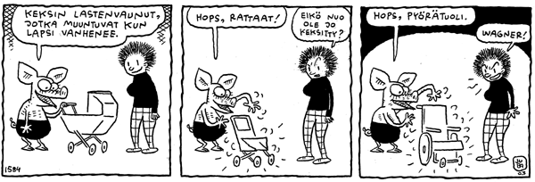

Slide 8
Viktoria R:n tapaus
95-vuotias leski, asunut pitkään kaupungin palvelutalossa
Ruoka tullut valmiina, saanut siivousapua, suihkuapua. Itse käynyt kaupassa ja pankissa. Tytär auttanut asioiden hoidossa ja käynyt kerran viikossa.
Muut sairaudet: Verenpainetauti joka ei ole ollut hyvässä tasapainossa. Ruokavaliohoitoinen diabetes. Sepelvaltimotautia epäilty, siihen pitkävaikutteinen nitro ja kalkkisalpaaja. Paksusuolen umpipussitauti eli divertikuloosi, ummetusta. Nivelrikko, joka vaivaa erityisesti vasemmassa polvessa. Selkärangan nivelrikko. Virtsan karkailutaipumus. Ajoittain virtsatulehduksia. TIA- (ohimenevä aivohalvaus, kesto alle 12 tuntia) kohtauksia oikean puolen oirein. Huimausta. B12-vitamiinin mataluuteen (johtuu yleensä mahalaukun limakalvon haurastumisesta) Cohemin.

Slide 9
Kaatui 10.6.09, makasi pari päivää kodin lattialla ennen kuin tytär löysi
Potilas kertoi: laitoin sukkia jalkaan, huimasi, kaaduin, en päässyt ylös
Ambulanssi raportoi: tavattaessa oli virtsa ja uloste alla
Jorvin päivystys: rhabdomyolyysi eli lihasten painevamma, oikeassa jalkaterässä laajat nekroottiset haavat, vas. reidessä ihorikko.
6.7. Töölössä jalkaterän revisioleikkaus ja ihonsiirre vasemman lonkan alueelle
Jatkohoito sairaalassa. VAC-hoidosta huolimatta haava ei parantunut
25.8. Töölössä jalkaterää säästävä amputaatio, resekoitu jänteitä, korjattu jalkaterän virheasentoa K-piikillä. Jatkot terveyskeskussairaalassa. Haavat eivät parantuneet
30.10. oikean säären amputaatio.
Hoitojakso sairaalassa 5.11.09-5.2.10

Slide 10
Sairaalajaksolla tapahtui
MRSA-näytteet tullessa. Eristys 3 vrk.
Haava parani hyvin, tynkä oli kauniin muotoinen.
Aluksi pitkään väsynyt, huonokuntoinen, voipunut, haluton, valitteleva. Hidas kuntoutuja.
Moniammatillinen tiimi: fysioterapeutti, toimintaterapeutti, hoitajat, sosiaalityöntekijä, proteesimestari, lääkärit. Tytär.
Vasen nivelrikkoinen polvi hieman haittasi proteesikävelyn opettelua, mutta tottui rasitukseen. Potilas kuntoutui omatoimisesti rollaattorin turvin käveleväksi. Tarvii apua proteesin pukemisessa jalkaan.

Slide 11
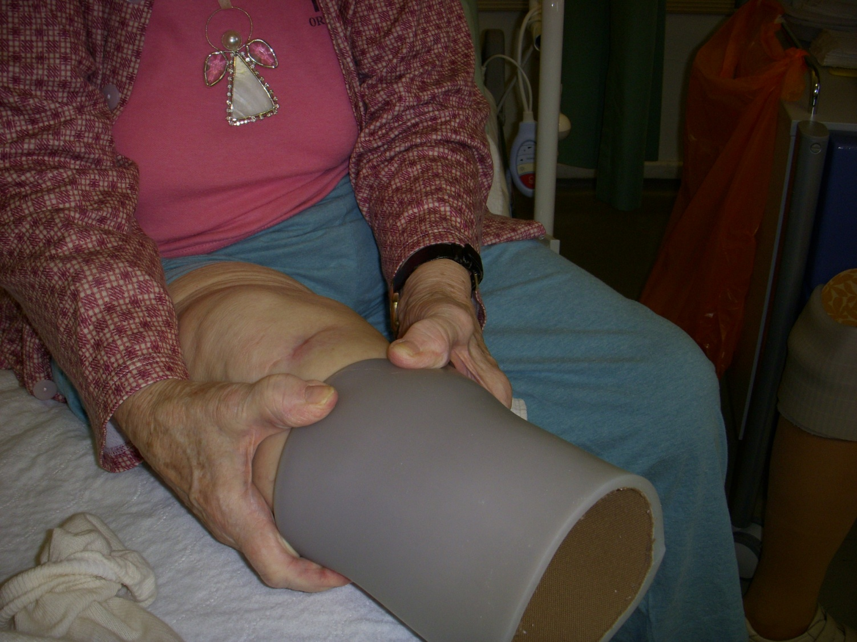

Slide 13
Huimaustutkimukset Miksi Viktoriaa huimaa?
Huimausta oikealle kaatavana, niskakipua. Miksi huimaa?
Näkö hieman alentunut E-taululla (0,4/0,5)
Niska-hartiaseudun status: lihaskireyden hoito, aktiivinen harjoittelu
Lääkityksen optimointi (Ormox lop, kalkkisalpaaja lop, hypertonian parempi hoito=ACE-estäjä+beetasalpaaja, Panacod lop ja vain Oxycontin/Oxynorm. Diabetekseen aloitettiin Metformin).
Navitas: Aikaisemmin tehty Holter, jossa ei kohtauksia selittävää. Ei siis rytmihäiriöitä taustalla
Osastolla sai pari TIA-kohtausta, kesto alle 1 vrk: puhehäiriö, tajunnan häiriö, oikean raajaparin heikkous. Pään CT:ssä vanhan infarktin jälkitila vasemman lateraaliventrikkelin seudussa, runsas vaskulaarinen degeneraatio, isojen suonten kalkkia. Sentraalinen ja kortikaalinen yleinen atrofia.
Lyrica auttaa aavesärkyihin mutta provosoi heitehuimausta. Särky lieveni, Lyrica lopetettiin. Ja huimaus loppui.

Slide 14
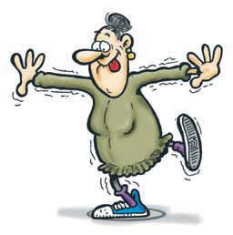
psyyke
keskushermosto
aivorunko
vestibulaaritumakkeet
valaistus
tasapainoelimet
sisäkorvassa
autonomisen hermoston
säätely
näkö
esteet
suojarefleksit
sydän-
ja verenkierto-
elimistö,verenpaine
asentotunto,
syvätunto,
hermot
sinus
caroticus
päivittäisten
toimintojen kyky
ADL
POIS!
lihaskunto
LÄÄKKEET
MINIMIIN
alaraajojen isojen
nivelten kunto
luut
fyysinen aktiivisuus
ympäristö
APUVÄLINEET
RAVINTO
TURVALLISEKSI
JALKINEET
Heljä Lotvonen
Seija Viinamäki 26.10.04

Slide 15
Huimaus
Huimausta aiheuttavat tavallisimmin lääkkeiden sivuvaikutukset, ortostaattinen reaktio, autonomisen hermoston herkkyys, paniikki ja stressi ja sydänperäiset syyt
Huimaus on yleisnimitys oireille, voi sisältää mitä tahansa
Huimauksen tunne syntyy aistien välittämästä ristiriitaisesta tiedosta tai viestin väärästä tulkinnasta aivoissa
Vanhuksen huimaus on aina monesta syystä
Selvitä:
huimauksen laatu, huimauksen alku ja provosoivat tekijät, onko sydänoireita, aikaisemmat huimaukset ja lääkitys

Slide 16
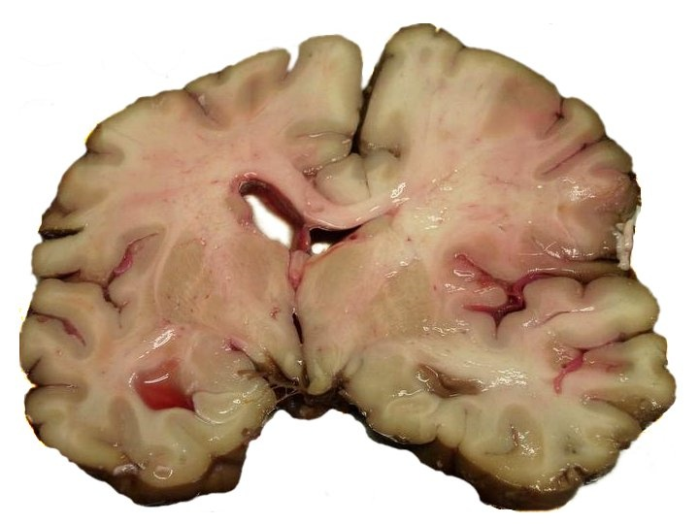
Aivoinfarktin oireita: halvaus (ylä- tai alaraaja tai molemmat, puhehäiriö, huimaus, näköhäiriö, näkökenttäpuutos, neglect, tuntohäiriöitä, nielemisvaikeus, neurologisia puutosoireita, muistin häiriö, suupielen roikkuminen, kävelyn vaikeus. Pienten suonten tukos: lacunainfarktit aiheuttavat vain pieniä, lähes huomaamattomia muutoksia mutta myös invalidisoivat. )

Slide 17
Miksi verenpainetta mitataan?
Verenpainetaudin riski on suomalaisilla geeneissä yli 50%:lla
Ehkäisy: liikunta, normaali paino, vähäsuolainen ruokavalio
MBO-potilas riskissä (eli keskivartalolihavuus+diabetes+verenpainetauti)
Hoito: viimeistään keski-iässä tehokkaasti
Tavoite : alle 140/85. Vanhuksella sallitaan yläpaine 160
Tavallinen toimenpide mitata RR
Jos mitataan korkea paine, pitää toimia!
Altistaa: valtimokovettumille, sydäninfarktille, aivoinfarktille, dementialle

Slide 18
Kaatuminen – kansantauti www.thl.fi/tapaturmat: IKINÄ-opas
15% naisista ja 5% miehistä saa elämänsä aikana lonkkamurtuman
50% yli 80-vuotiaista kaatuu joka vuosi
10% kaatumisista aiheuttaa vakavan vamman
Murtuman saaneet naiset ovat keskim. 80-vuotiaita, miehet 75-vuotiaita
Lonkkamurtumapotilaan sairaalahoitoon kuluu keskimäärin 50 vrk, erikoissairaanhoidon osuus 10 vrk
1. vuoden murtumahoidon hinta= pikkuauton hinta
Ennen murtumaa kotonaan asuneista 30% päätyy lonkkamurtuman jälkeen vuoden kuluessa pitkäaikaiseen laitoshoitoon. Jos joutuu laitoshoitoon, on 1. vuoden hoidon hinta Mersun hinta
Puolet kaatumisista tapahtuu kotona
Kaatuminen SELITETÄÄN kompastumisella tai liukastumisella
kaatuilijoista ¼ arvelee kaatuneensa huimauksen tähden
30 % kaatumisista voidaan estää interventiolla eli kaatumisanalyysillä ja riskien vähentämisellä

Slide 19
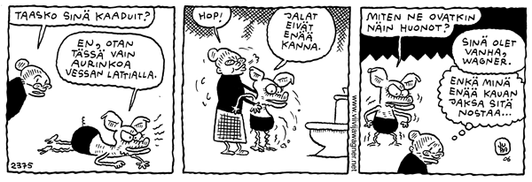

Slide 20
Kaatumisen syyt
kävelyn ja tasapainon ongelma 17%
huimaus 13 %
lyyhistyminen 9%
sekavuus 5%
huono näkö 25%
Jos käyttää 10 tai useampaa lääkevalmistetta, on yli 8-kertainen riski saada lonkkamurtuma

Slide 21
Kaatumisen pelko
VAS-mittarilla mitattavissa kuinka turvallisin mielin voi: käydä kylvyssä, ottaa tavaroita kaapeista, kävellä talon ympäri, valmistaa aterian, nousta sängystä, nousta autosta, kävellä ruuhkaisessa kaupassa, kulkea ihmisvilinässä, vastata puhelimeen tai avata ovi, päästä ylös tuolista, pukeutua ja peseytyä, käydä WC:ssä
Bertera et al.: 3578 yli 65 v: kaatumisia 24%, pelko 22%
Post-fall syndrome (Tinetti et al.)
Liittyy: Itseluottamuksen menetys, masennus, ahdistuneisuus, aktiviteetin vähentäminen, sosiaalinen eristäytyminen, yksinäisyys, toimintakyvyn lasku, avun tarpeen lisääntyminen, elämän laatu alenee -> ja tästähän seuraa noidankehä

Slide 22
Aivojen tiedonkäsittely muuttuu
viestien käsittely hidastuu
aivoverisuonien rappeuma, aivoinfarktin jälkitila
muistisairaudet (Alzheimerin tauti, Lewyn kappale-tauti, Parkinsonin tauti, verisuoniperäinen tai näiden yhdistelmät)
dementiapotilaan riski kaatua on 3-kertainen
masennus hidastaa reagointia ja vähentää motivaatiota

Slide 23
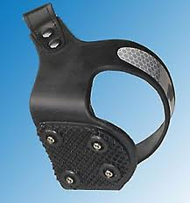
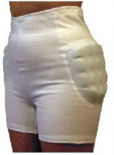
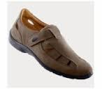

Slide 24
Diabetes aiheuttaa ennenaikaista vanhenemista ja raihnastumista
Diabeteksessa plasman glukoosipitoisuus on kroonisesti suurentunut. Hyperglykemia saattaa johtua insuliinin puutteesta tai insuliinin heikentyneestä vaikutuksesta tai molemmista. Tautiin liittyvät äkilliset ja krooniset komplikaatiot vaikuttavat oleellisesti potilaan elämänlaatuun ja ennusteeseen. Tyypin 1 ja 2 diabetes edustavat tautikirjon ääripäitä, ja monilla potilailla on molempien alaryhmien piirteitä.
Tyypin 2 diabeetikoiden kuolinsyistä 80 % liittyy sydän- ja verisuonitauteihin. Viktorialla diabetes ja siihen liittyvä valtimotauti oli vaikuttamassa haavan huonoon paranemiseen. Se johti amputaatioon.
Hoidon ohjauksen tavoitteena on ylläpitää ja parantaa elämänlaatua sekä estää diabeteksen komplikaatioita. Moniammatillista yhteistyötä suositellaan ja ryhmäohjausta voidaan hyödyntää. Päävastuu hoidosta on diabeetikolla itsellään. Plasman glukoosin omamittaukset ovat oleellinen ja välttämätön osa diabeteksen hoitoa.
Diabetes aiheuttaa myös rappeutumista silmänpohjissa, munuaisissa, ääreishermoissa, aivohermosoluissa

Slide 25
Miksi on valitteleva, huomionhakuinen, alavireinen, huonosti puhuttuja muistava, miksi puhuu useita kertoja samoja asioita?
Onkohan rouva Viktorialla muistin ongelmaa?
MMSE 19/30
Kysely muistihäiriöpotilaan läheiselle: Muistin heikkenemistä ja muutosta 2-3 v aikana. Vaikea muistaa perheeseen liittyviä asioita, äsken tapahtuneita, käytyjä keskusteluja, päivää ja aikaa, rahan arvoa, tavaroiden paikkaa kotona, kodinkoneiden käyttö käynyt vaikeaksi, asioiden suunnittelu ja arviointi vaikeampaa. Kyselee ja puhuu samoja asioita uudelleen, toiminta hieman hidastunut.
Siis: on muutoksia.
Mistä muutokset johtuvat?

Slide 26
Onko Alzheimerin tauti?
Ns. muistilabrapaketti: pvk, Na, K, krea, Alat, gluk, b12-vit, TSH, Ca-ion, virtsanäyte.
Sekoittavia tekijöitä: pitkä sairaalassa olo, paljon sairautta ja immobilisaatio, epävarmuus omasta tulevaisuudesta. Masennusta. Ajoittain lähimuisti pelaa hyvin jos on motivoitunut.
Pään CT:ssä atrofiaa ja vaskulaarisia löydöksiä, aivoinfarkti.
Dg: ainakin verisuoniperäinen muistisairaus. Aika näyttää, onko Alzheimerin tautia myös.
Masennus, koettu trauma ja pitkä sairaalassaolo altistavat muistiheikkoudelle.
Verisuoniperäiset rappeumamuutokset altistavat depressiolle.
Lääkitystä ei aloitettu, koska potilas virkistyi kuntoutumisen myötä, ja samalla muistin toiminnat kohentuivat. Jatkoasuminen on turvallista ja toimivaa, vaikka muistin vaikeutta olisikin.

Slide 27
Onko joku muu muistisairaus?
Alzheimerin taudille on tyypillistä hiljalleen etenevä muistin toimintojen vaikeutuminen. Erityisesti tapahtumamuisti, mieleen painamisen vaikeus, tuoreiden tapahtumien unohtaminen, luonteen muutos ja käytösoireet (masennus, apatia, passivoituminen, harhaiset ajatukset ja luulot, estottomuuden lisääntyminen, nimien ja sanojen löytämisen vaikeus ) on tyypillistä
Lewyn kappale-taudille tyypillistä on näköharhat, harhaluulot, taudin oireiden aaltoilu, jäykistynyt kävely, Parkinsonin taudin tyyppinen liikkumisen oireisto, herkkyys monille lääkkeille
Verisuoniperäisessä muistisairaudessa on aivokuvassa aivoinfarktin jälkitila tai verisuoniperäistä rappeutumista ja usein altistavana sairautena diabetes, verenpainetauti tai sepelvaltimotauti. Tällaisella ihmisellä vanhat luonteenpiirteet korostuvat, tulee masennustaipumusta ja kankeutuu: ”vanha jäärä”

Slide 28
Potilastapaus: Risto K. 81 v
- Jorvin päivystykseen jalattomuuden ja kaatuilun takia. Ystävätär hälytti ambulanssin
Ns. päivystystutkimuspaketti: labrat+virtsa, ekg, thorax-rtg: virtsassa bakt +, leuk ++ -> munuaistulehdusepäily -> ei kuumetta -> antibiootti suun kautta. Valitti myös kipua vasemman lavan seudussa
Terveyskeskussairaalaan jatkokuntoutukseen koska ei pärjää kotona. On sekava ja muistamaton
Osastolle tulee aikaisemmin minulle tuntematon potilas: ”kiinnostavaa saada uusi potilas tutkittavaksi!” – saimme salapoliisitehtävän
Moniammatillista tiimiä tarvitaan: sairaanhoitajat, lähihoitajat, fysioterapeutit, lääkäri ja erikoissairaanhoidon konsultaatiot
Tk-sairaalassa: delirium. Tulee laitojen yli. Hoitajat laittaneet magneettivyön turvaksi, minä hyväksyn toimenpiteen seuraavana päivänä. Tutkin potilaan: ei vastaile kysymyksiin, tai jos vastaa niin väärin, ei osaa kertoa luotettavasti mitään itsestään tai elämästään, on kaiken toiminnan hitaus ja suuri avun tarve. Hälyttää hoitajan kun haluaa WC, syö itse.

Slide 29
Delirium
Reservit ehtyy
Aivojen laaja-alainen vajaatoiminta
Epätavallinen fyysinen tai psyykkinen rasitus
Iäkäs leikkauspotilas: vaara 25-50%, lonkkamurtumapotilas yli 50%:lla
Tajunnan häiriö, keskittymisen vaikeus, kognition häiriö, kehittyy lyhyessä ajassa, fluktuoi
2/3:lla jää tunnistamatta, erityisesti hiljainen delirium
1 v päästä kuolleita 35%, 2 v päästä kuolleita 59%
Pidentää sairaalahoitoa, ennakoi dementiaa.
Esto: kivun hoito, hemodynamiikka, nestetasapaino, hapetus, uni-valverytmin normaalistaminen, aktiivinen kuntoutus
Deliriumin hoito: orientaatio aikaan ja paikkaan, muistuttajat ja kalenterit, tuttujen ihmisten vierailut, näön ja kuulon apuvälineet, hyvä perushoito, virtsaamisesta ja ulostamisesta huolehtiminen, riittävä ravinto, musiikki, hieronta. Jos on hyvin sekava, käytetään rauhoittavia ja psykoosilääkkeitä ja joskus joudutaan sitomaan. Jos sidotaan, niin häntä pitää tarkkailla jatkuvasti, että vointi on hyvä eikä tule tapaturmaa turvavöistä

Slide 30
Delirium, sekavuustila
äkillinen, tulee 1 t-24 t aikana
Aiheuttaja: erilaiset elimelliset tekijät, sairaudet, nestetasapainon häiriöt, päihteet, lääkkeet, myrkyt
Altistaa: korkea ikä, yleistilan heikkous, aikaisemmat aivosairaudet, lääkkeiden tai päihteiden käyttö, näön heikkous, kuulon heikkous
Tajunta, tarkkaavuus ja huomiokyky heikkenee. Ei kykene kohdistamaan huomiota. Ajattelu järjestäytymätöntä, kaoottista. Puhe harhailee. Aistihairahduksia, aistiharhoja eli hallusinaatioita, harhaluuloja eli deluusioita. Uni-valverytmi sekaisin, paikan taju heikko. Muistin ja älyllisten toimintojen häiriö
Tila aaltoilee
Pelkoja, agitaatiota eli levottomuutta, lamaannus
Autonominen hermosto (syke, hengitys, hikoilu, verenpaine) kiihtyy
Voi olla delirium aktiivisin levottomuusoirein. Tavallisempi vanhuksilla on hiljainen delirium, että vain makaa sängyn pohjalla harhoissaan

Slide 31
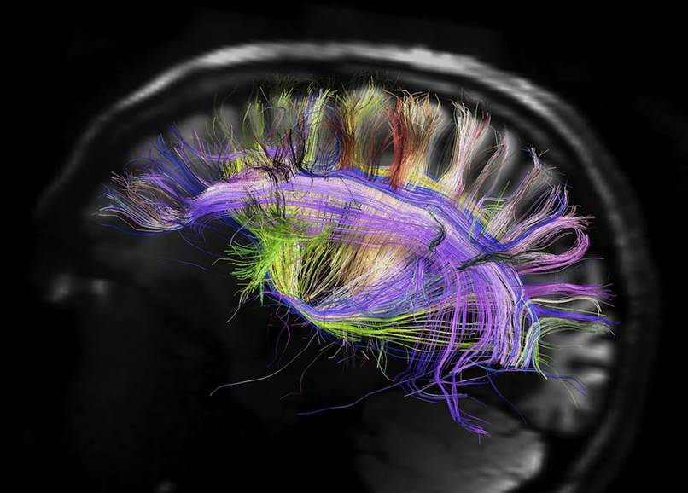
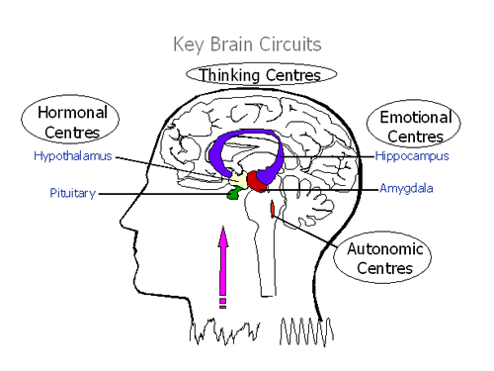
Deliriumiin liittyy häiriö jossain kohdassa tai laajalti aivojen ratajärjestelmissä

Slide 32
Mikä Ristoa vaivaa?
Huolellinen psyykkinen ja somaattinen status sekä kotiolojen selvittely
Itse satuilee. Hoitajat kertovat, että hän on leski ja että pari lasta ja ystävätär ovat käyneet katsomassa.
Soitto pojalle: ”isä ei enää pärjää kotona!” Lakisääteinen palvelutarpeen arviointikäynti oli tehty kuukausi sitten. Paikalla kotona ystävätär ja poika. He eivät osanneet ilmaista, mikä aiheuttaa avun tarpeen lisääntymisen. Risto itse ei halua mitään ulkopuolista apua. Hän käy itse autolla kaupassa. Poika ei ole varma saako isä tarpeeksi syötyä. Ystävättärellä on sairautta. Poika käy isän luona vain kerran viikossa. Muut lapset eivät pysty ottamaan vastuuta. Asuu omakotitalossa, asunnon siisteys on heikentynyt. Isä on aina halunnut hoitaa itse omat asiansa
Status: hidas, jähmeä, tehtävien ymmärtämisen vaikeus neurologisessa testauksessa, toisessa polvessa proteesi. Valittanut kipua toisessa jalassa. Vasemman lonkan nosto rutisee ja on jäykkä, täysi nosto ei onnistu
Onko kaatuessa tullut lonkkamurtuma?
Lähete lonkan ja lantion rtg: lantion murtuma
Laajasti laboratoriokokeita otettu, ns. muistilabrapaketti. Tytär kertonut, että isällä on hoidettu eturauhassyöpä. PSA on nyt normaali.
Mitähän lääkkeitä Risto oikeasti syö kotona? Käyttääkö hän alkoholia?
Ei auta kuin odotella, hoitaa kipua, syöttää ja juottaa, odotella että delirium helpottuu, kuunnella mitä hoitajat kertovat avun tarpeesta ja tehdä muistin selvittelyt myöhemmin
Herää epäily muistisairaudesta
Kuulo tuntuu hyvältä. Näkökyky on epäselvä kun ei paljon liiku itse
Miksi oli virtsatulehdus?
Lähete fysioterapiaan – aktiivinen, kuntouttava hoito-ote. Tavoitteena ylös sängystä

Slide 33
Miksi Risto on kaatuillut?
Lääkelistalla on Opamox 50 mg tarvittaessa. Hän on uusinut lääkkeen viimeksi syksyllä. Mitään lääkärin kirjauksia ei ole lääkkeen syistä. Tämä on hyvin suuri annos, viipyy vanhuksen elimistössä ainakin vuorokauden, altistaa lihasheikkoudelle ja kaatumisille
Lääkelistalla on Panacod. Mihin kipuun hän käyttää Panacodia, joka on morfiinin esiaste ja kodeiini sekoittaa aivotoimintaa. Kipuun nyt Panadol ja Celebra. Oxynorm tarvittaessa

Slide 34
Hauraus-raihnausoireyhtymä
Yleinen terveydentilan heikkous jota ei voida suoraan liittää diagnosoituun sairauteen
Stressinsietokyky heikentynyt, joka lisää vajaatoimintojen ja kuoleman riskiä
Lihaksiston, luuston, verenkierron, hormoni- ja immuunijärjestelmän reservien vähentyminen
Tahaton laihtuminen, koettu uupumus, vähäinen fyysinen aktiivisuus, hitaus, lihasheikkous
Altistaa: vähäinen elämänaikainen liikunta, ylensyönti joka aikaansaa valtimokovettumatautia
Hoito ja ehkäisy edellyttävät että oireisto tunnetaan ja sen kehittymiseen puututaan pian. N. 7% yli 65 kotona asuvista.
Hoitomuotoja: ravitsemus (erityisesti proteiinit), lihasmassan ja voiman lisääminen
Tulevaisuudessa lääkkeet?
(Duodecim no 12/2006:Strandberg, Viitanen, Rantanen, Pitkälä)

Slide 35
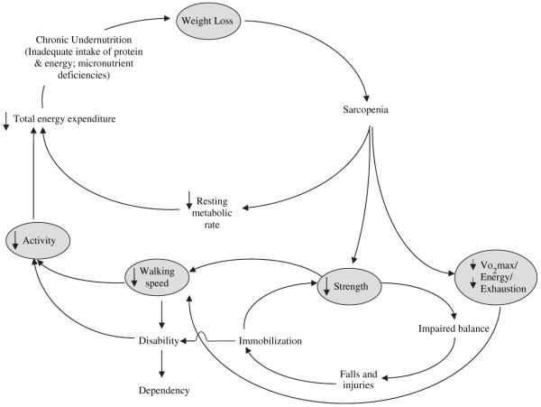
The Frailty Syndrome: Definition and Natural History
Clin Geriatr Med. 2011 February;27(1):1-15.

Slide 36
Ikäihmisen aliravitsemus
On yleistä, huonosti tunnistettu
Riittämätön energian saanti (alle 30 kcal/kg/vrk)
Enemmistö työikäisistä on ylipainoisia. Sairastuvuus ja laitoshoidon tarve yleistyy 75 v iässä. Helsinki: laitoksissa 1/3:lla aliravitsemus, 60% kuului riskiryhmään
MNA (Mini Nutritional Assessment): ravitsemustilan arvio. BMI ihanne vanhuksilla 23, mutta pienin kuolleisuus ja sairastavuus on jos BMI on 25-30 (lievä lihavuus). Arvioidaan lääkitys, aterioiden lukumäärä, aterioiden koostumus, juomat, avun tarve ruokaillessa, olkavarren ja pohkeen ympärys
Huono ravitsemustila liittyy: pitkään hoitoaikaan, toimintakyvyn häiriöihin, dementiaan, AVH, ummetukseen, nielemisvaikeuksiin. Entä asioimisen ja kodin ulkopuolella liikkumisen vaikeus? Heikot auttaja-verkostot? Yksinäisyys? Raha ei riitä ruokaan? Vanhuksen anoreksia? Nuorempi minäkuva, jolloin naisen tavoite on aina vain laihduttaa?
On myös lihavia aliravittuja. Näitä ei tunnisteta
Hoitajien koulutus –> 1 v päästä ravitsemustila oli korjautunut normaaliksi 16%:lla
Lisäravinteet auttaa, proteiinia tarvitaan (erityisesti lysiinipitoinen hera-maitovalmiste), energiatiheä ruoka, yksilölliset toiveet, joustovara

Slide 37
NÄÖN JA KUULON heikentyminen
Ikähuonokuuloisuus
Kaihi, silmänpohjarappeuma, silmänpainetauti
On tavallista, että esiintyy samalla henkilöllä
Sopeutuu niin että ei itse huomaakaan. Täytyy aktiivisesti testata
Eristää sosiaalisesti, altistaa harhaluuloisuusoireyhtymälle
Vaikeuttaa omatoimista asioiden hoitoa
Altistaa tasapainovaikeuksille kun ei saa tukea kuulosta ja näöstä
Hoito: Apuvälineet, leikkaus, ympäristön muokkaus

Slide 38
Masennus
Hyvin yleinen, ei tunnisteta hyvin
Heikentää toimintakykyä ja elämänlaatua
On altistavat ja laukaisevat tekijät. Integroitu teoria depressioiden synnystä. Epäspesifisiä oirevasteita useille tekijöille (eli masennukseen liittyvät ruumiin oireet kuten epätyypillinen kipu, sydänoireilu lisääntyy, vatsakipuja jne. )
Masentunut mieliala, kiinnostuksen ja tarmon puute. Syyllisyyden ja arvottomuuden tunne. Lisäksi fyysisiä ja kognitiivisia oireita.
Liittyy ahdistuneisuus, ärtyneisyys, paniikki, liika touhuaminen, vihaisuus
Kognitiivisia oireita: keskittymiskyvyn puute, päätöksenteon vaikeus
Iäkkäillä masennukseen voi liittyä laaja-alainen kognition heikkeneminen (muistihäiriöitä, oppimisvaikeuksia, keskittymiskyvyn vaikeuksia)
Muistihäiriöisellä voi olla samanaikainen masennus, varsinkin dementian lievässä ja alkavassa vaiheessa
Hoitamaton masennus voi aiheuttaa dementiaa (Kivelä ja Räihä. Kirjassa Muistihäiriöt ja dementia)
Alkoholi on Suomen yleisin masennuslääke

Slide 39
Masennuksen hoito
Supportiivinen psykoterapia (keskeistä on hyvä jatkuva hoitosuhde). Tärkeää itsetunnon ylläpito, suru ja toivottomuus sallitaan mutta rohkaistaan ja luodaan toivoa. Elämän tarkoituksen löytäminen tavoite. Muistelu, menneen elämän jäsentely. Perheenjäsenten tuki.
Hyvä seura ja ihmissuhteita
Liikunta
Riittävä monipuolinen ruoka
Lääkehoito: a)unen laatua parantava illalla otettava lääke
b) aktivoiva antidepressiivinen SSRI, tratsodoni, mianseriini
Kirkasvalohoito
Sähköshokkihoito

Slide 40
Ristolta löytyi vasemman lonkan pitkälle edennyt nivelrikko, kipeä oikea nivelrikkopolvi sekä vasempaan polveen tehty leikkaus
Nivelrikkoa on lähes kaikilla yli 65 v:lla, vaivoja on noin puolella jossain vaiheessa
Yleisimmin: Polvet, lonkat, isovarpaan tyvi, kyynärpäät, olkalisäke-solisluunivel, olkanivelet, sormien pikkunivelet
Altistavat tekijät: geenit, tapaturma, nivelen kuormitus, lihavuus
Oire: kipu, starttivaikeus, rasituskivut, paksuneminen, liikerajoitus, jäykkyys. Risto kävelee ontuen ja tukee vahvasti rollaattoriin

Slide 41
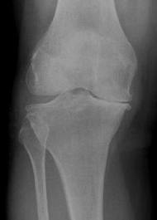
Rusto ja sen alainen luu vaurioituu
Ruston kimmoisuus vähenee, mikä lisää luuhun kohdistuvaa rasitusta
Luun verenkierto muuttuu, tulee laskimoturvotusta, luu reagoi muodostamalla uutta luuta
Rusto vaurioituu, pehmenee ja sen pintaan tulee halkeamia
Ruston vesipitoisuus lisääntyy, sidekudossäikeet hajoavat ja proteoglykaanipitoisuus vähenee
Muutokset nivelkapselissa
Muutokset lihaksissa
Rustovauriota lisää valkosoluista vapautuvat proteaasit ja kollagenaasit = tulehdusmuutosta

Slide 42
Nivelrikon hoito Käypä hoito-suositus 2012
Nivelrikon hoidon tavoitteena ovat kivun hallinta ja lieventäminen sekä toimintakyvyn ylläpito ja parantaminen.
Tekonivelleikkaus tehdään, jos nivelrikkokipu ei ole muutoin hallittavissa tai potilaalla on olennaisesti toimintakykyyn vaikuttava liikevajaus tai virheasento.
Kipu lievittyy levossa. Mutta: liikkumattomuus pahentaa kipua -> ympäröivien lihasten voima ja liikkeeseen liittyvä verenkierron lisääntyminen lievittää kipua = liikunta on hyvin tärkeä hoito
Apuvälineet: keppi terveellä puolella, rollaattori, sopivan korkuiset huonekalut, korotustyynyt, sukanvetolaite, polvituki, sopivat kengät
Laihdutus
Fysioterapia: kylmäpussi useita kertoja päivässä, TENS, akupunktio, interferenssi, ultraääni. Ohjaus sopivaan liikuntaan
Lääkitys: ensisijainen parasetamoli. Tulehduskipulääke lyhyen aikaa. Iholle siveltävä tulehduslääkegeeli, nivelen sisään hyalunoraattiruiske

Slide 43
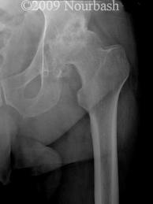
Mitä tehdään Riston lonkan nivelrikolle?
Mitä Risto itse haluaa?
-pitää odottaa henkistä toipumista niin että kuullaan hänen oma mielipiteensä – jos sitä saadaan
-Katsotaan miten toipuu lantionmurtumasta
-Mietitään mikä on toiminnallinen tavoite
-Onko isossa lonkkaleikkauksessa mitään järkeä?
-On tärkeä miettiä elämänlaatukysymyksiä
-Omaisten kanssa on myös pohdittava suunnitelmia

Slide 44
Sairaus Vaurio Toiminnanvajavuus Haitta
Kaupassakäynnin vaikeutuminen
Fyysinen ympäristö
Asuu talossa, jossa on paljon portaita
Aliravitsemus
Heikkous
Kyvyttömyys asua yksin kotona
liikkumattomuus
Kävelyn vaikeutuminen
Polven nivelrikko
kipu
Sosiaalinen ympäristö
Elämäntyyli (yksinäisyys, korostaa pärjäämistään)
apatia
Sosiaalinen eristäytyminen
Masennus
Kirjasta: Geriatria. Toim. Tilvis ym.

Slide 45
Osteoporoosi, luun haurastuminen Nykyinen elinikämme on luustoa ajatellen liian pitkä. Luun tehtävät: antaa keholle muodon ja tukirakenteet, mahdollistaa liikkumisen, antaa keskeisen suojan monille elimille. Pitkien luiden ydinosassa muodostuu verisolut. Luusto on kalsiumin ja fosfaatin varasto. Riittävä kalsiumpitoisuus veressä ja kudoksissa mahdollistaa solujen elämän perustoiminnot. Aineiden kuljetus soluun ja sieltä pois tapahtuu kalsiumpumpun avulla. Kalsium takaa veren hyytymisen ja lihasten ja hermosolujen normaalin toiminnan.
Kaikki luut voivat haurastua: nikamat, putkiluut, lonkat, lantio, kylkiluut
Nykyisillä lääkehoidoilla voidaan ehkäistä noin puolet murtumista. Luuliikuntaa on lajit, joissa luusto altistuu tärähtelyille, rasitukselle, iskuille ja väännöille

Slide 46
Onko Ristolla Alzheimerin tauti? Se on yhdellä kolmesta 85-vuotiaasta
Katsotaan pään TT
Omainen palautti kyselyn muistihäiriöpotilaan läheiselle, mutta siinä oli kuvaus viimeisen kuukauden tilasta. Aikaisemmin isä on ollut täysin omatoiminen ja muistin kanssa ei mitään ongelmia. Nyt omainen antoi hyvän kuvauksen deliriumista
Delirium ennustaa Alzheimerin tautia: 60 %:lla on Alzheimerin tauti viiden vuoden seurannassa

Slide 47
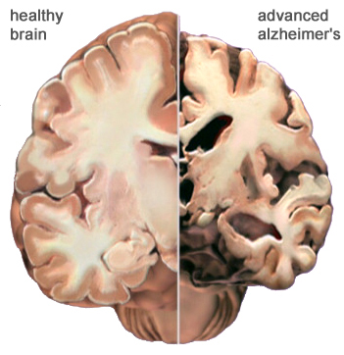

Slide 48
Vanhuksen virtsatulehdus (Virtsatulehduksen Käypä hoito-suositus ja Maarit Wuorela geriatripäivillä)
Oireita: uusi virtsan karkailuoire, sekavuus, yleistilan lasku, tiheävirtsaisuus. Usein ei ole kirvelyä. Voi olla selkäkipua, CRP-nousu ja kuumetta jos on munuaistulehdus
Oireiselta tutkitaan bakteeriviljely. Liuskatestejä ei tarvita
Hoito resistenssimäärityksen perusteella. Oireiden takia hoito joudutaan aloittamaan usein jo aikaisemmin
Virtsanäyte ei ole tarkka: Jos potilaalla on VTI-oireita, on 50 %:lla VTI. Jos ei ole VTI-oireita, on 10%:lla VTI
Laitoshoidossa bakteeria löytyy virtsasta naisilla 50%:lla, miehillä 35%:lla. Vanhuksen oireeton bakteriuria: ei etsitä eikä hoideta. Oireettoman bakteriurian hoidon haitat: lääkkeiden sivuvaikutukset, lääkeaineinteraktiot, resistentit kannat (sairaalabakteerit: ESBL, moniresistentit kannat jne., Clostridium), turha rahanmeno, suolen ja elimistön normaali bakteerikanta muuttuu jokaisen antibioottikuurin yhteydessä

Slide 49
Virtsatulehduksen syitä
Hauraat virtsarakon ja synnytinelinten limakalvot estogeenin puutteen ja ikääntymisen takia, jäännösvirtsaa jää rakkoon, väljentynyt virtsaputki josta suoliston bakteereja pääsee helposti rakkoon
Yleisin bakteeri on escherichia coli, suoliston bakteeri
Pitkäaikainen rakon sisäinen katetri
Miehellä suurentunut eturauhanen ja virtauseste
Ulosteen pidätyskyvyttömyys
Ummetuskin voi aiheuttaa virtausesteen
Sairaalassa muuttuneet virtsaamistavat, makuuasento, liikuntakyvyttömyys
Heikentynyt elimistön vastustuskyky

Slide 50
Riston tulevaisuus?
Moniammatillinen tiimi yhdessä hoitaa, havainnoi ja kuntouttaa
Hoitaja: huolehtii ruoasta, juomasta, WC-käynneistä, perustarpeista, liikkumisesta, uusien kaatumisten estosta, deliriumin hoidosta, kivun hoidosta
Fysioterapeutti harjoittelee Riston kanssa lihasvoimia ja tasapainoa
Tarkistettava että on kunnon jalkineet
Lääkäri miettii: miksi kaatuilee? Käyttääkö alkoholia? Mikä on Opamoxin osuus? Miksi käyttää Opamoxia? Onko masennusta? Onko muistisairaus? Miten hoidetaan osteoporoosia? Miten kuntoutuisi kotona pärjääväksi mahdollisimman pian?
Jatkotutkimukset: pään CT, ns. dementialabrapaketti, kysely muistihäiriöpotilaan läheiselle, hoitoneuvottelu ennen kotiutusta
Kanta autolla ajamiseen jatkossa
Kotona pärjäämistä tukevat verkostot – vai kuntoutuuko kotona pärjääväksi? – jos ei niin sitten haetaan paikka ympärivuorokautisesta hoivapaikasta

Slide 51
Risto kävi pään TT:ssä
Sieltä löytyi aivojen otsalohkon suuri kasvain joka on ilmeisesti syöpä
Röntgenlääkäri ehdottaa jatkotutkimuksia: pään magneettikuvaus
Soitto neurologille: tämä kirjoittaa lähetteen jatkotutkimuksiin, kehottaa aloittamaan aivopainetta laskevaa kortisonia ja kirjoittamaan lähetteen neurokirurgille aivoleikkausta varten ja syöpäklinikalle aivojen sädehoitoa varten

Slide 52
SYÖPÄ
Keuhkosyöpä ja eturauhassyöpä: miesten yleiset
Rintasyöpä: naisten yleisin. Noin joka 10. nainen sairastuu elämän aikana
Maha-suolikanavan syövät molemmilla, noin 2000 vuodessa Suomessa
Yli 70% syövistä on parannettavissa (tosin lukuun sisältyy basalioomat). Tavallinen tauti on tavallista, mutta koska ikääntyessä syöpien määrä lisääntyy, on niitä muistettava epäillä ja hakea aktiivisesti
Hoito: leikkaus, sytostaatit, sädehoito, lääkehoito
Kun aktiivihoitoja ei enää jatketa on hoitolinja palliatiivinen (=oireita lievittävä) hoito. Jossain vaiheessa päätetään saattohoidosta. Nämä voivat olla yhtaikaa, raja on liukuva. Potilaan ja läheisen kanssa keskustelu on tärkeää: on tärkeää antaa nimet ja sanat
Tärkeää: oireiden lievitys, elämänlaatu kuolemaan saakka, potilaan hoitotahto ja yksilölliset omat toiveet

